Slide 1
Trabajo de Título: Hitos
María Cecilia Bastarrica
30 de marzo de 2016

Slide 2
Proceso Estándar de Titulación

Slide 3
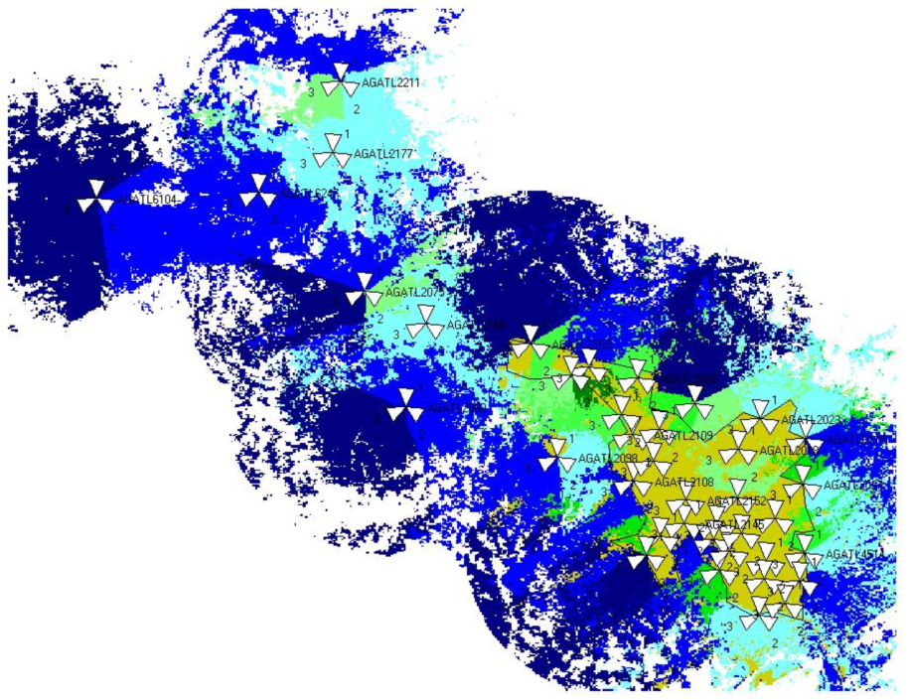
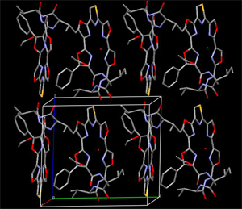
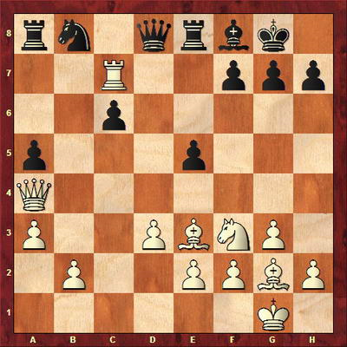

¿Qué es una Memoria?
Una memoria es un trabajo típico de ingeniero en computación
resolución de un problema aplicando ciencias de la computación
trabajo que puede abordar un ingeniero en computación pero no alguien con menor formación

Slide 4
Características del Problema
Interesante
Complejidad del problema
Tecnología usada en su resolución
Novedoso
La solución no tiene que ser evidente
No tiene que existir una solución estándar
Tamaño razonable
Un semestre de trabajo

Slide 5
¿Con qué profesor trabajar?
Profesor del DCC
Si se tiene un profesor guía de otro departamento, igual se requiere un co-guía del DCC
También pueden ser algunos profesores part-time
Alguien interesado en el tema
El tema lo propone el alumno y el profesor acepta
El tema lo propone el profesor y el alumno acepta
Afinidad personal
Disponibilidad de tiempo para guiar la memoria
Coincidencia de estilos de guía
Muy involucrado o que brinda mucha libertad

Slide 6
Propuesta de Memoria
Motivación
(Breve) discusión sobre posibles soluciones
Objetivos
Un objetivo general
Una lista de objetivos específicos
Metodología (opcional)
Referencias bibliográficas
Se entrega la semana 7
Firmada por el profesor guía y por el alumno
Entre 5 y 10 páginas
Aprobado, reprobado, observaciones

Slide 7
Hitos del Proceso de Titulación
Propuesta de tema de memoria
Aprobación-Observaciones-Reprobación
Informe final del CC6908
Aprobación-Reprobación
Desarrollo de la memoria
Entrega del informe final de memoria
Evaluación: Nota
Examen de grado
CC6908
CC6909

Slide 8
Cronograma Otoño 2016
Propuesta
Lunes 25 de abril
Evaluación
Miércoles 27 de abril
Entrega a Profesor Guía
Viernes 24 de junio
Entrega Final de CC6908
Evaluación
Viernes 8 de julio
Viernes 29 de julio
FIJO
TENTATIVO

Slide 9
Propuesta de tema de memoria
Inscribir CC6908
Seleccionar tema de memoria
Seleccionar profesor guía
Escribir propuesta
NO (Observaciones)
Profesor aprueba
Entregar propuesta
NO
SI
Propuesta reprobada
Propuesta aprobada
SI
NO
SI

Slide 10
Objetivos de Introducción al Trabajo de Título (CC6908)
Comprobar la factibilidad del tema
Profundizar en el estudio teórico del área
Estudio y/o experimentación con distintas alternativas de solución
Planificación de los pasos a seguir en la realización de la memoria

Slide 11
Objetivos de Trabajo de Título (CC6909)
Desarrollar el trabajo planificado
Resolver el problema planteado
Aplicando la tecnología seleccionada
Siguiendo la metodología definida
Comprobando que se ha resuelto el problema
Escribir el informe final
Reportar toda la experiencia

Slide 12
Caminos Alternativos de Titulación

Slide 13
Caminos Alternativos
Memoria de Título
Doble Titulación (dos especialidades)
Doble Titulación (magister)
Vía rápida

Slide 14
Memoria de Título (CC6910)
Al comenzar Introducción al Trabajo de Título, se debe solicitar el cambio a la Escuela de Ingeniería
Dura tres semestres
Tiene carácter de investigación
Solamente “buenos” alumnos son autorizados
Nota de titulación:
½ - nota de presentación
½ - nota de la memoria
Raro actualmente

Slide 15
Doble Titulación (dos especialidades)
Memoria con contribución para ambas especialidades
Propuesta aprobada en ambos departamentos
Un profesor guía en cada departamento
Inscribir
Introducción al Trabajo de Título en ambas especialidades
Trabajo de Título sólo en una de las especialidades
Avisar en ambas especialidades para que consideren al guía de la otra especialidad al fijar la comisión
Hay una única defensa
Los dos profesores guía
Otros dos profesores de la comisión
Actas separadas posiblemente con una nota de titulación distinta para cada especialidad (distinta nota de presentación)

Slide 16
Doble Titulación (Magister en Ciencias)
Egresados de ingeniería
Congelar ingeniería
Postular al magister
Licenciatura tramitada
“Buenos alumnos”
Buenas notas (5,5 referencial)
Opcional cartas de recomendación
Cursar Metodología de la Investigación
Cursar algún curso obligatorio del magister si no los hubiesen cursado
90 UD de cursos de la lista indicada en la página web

Slide 17
Doble Titulación (Magister en Ciencias)
Cursar
Tesis I: propuesta de tesis (aprobada) + charla de tesis I
Tesis II: charla de tesis II + entrega final del informe
Comisión de tesis
Profesor guía + dos integrantes locales + un profesor externo
Se fija al entregar el documento final
El profesor guía puede sugerir nombres
Relativos al tema
Sin conflictos de interés
En la defensa se obtienen ambos títulos
Nota de ingeniería
2/3 presentación + 1/3 memoria (tesis)
Nota de magister
1/2 presentación + 1/2 tesis

Slide 18
Vía Rápida
Toda la memoria en un solo semestre
Quienes tengan trabajo muy adelantado
desarrollo del trabajo
documento de la memoria
Durante la primera semana de clases, se debe presentar el documento de memoria con el avance
Se espera que contenga
todo lo exigido al informe final de CC6908
avance comprobable del desarrollo del trabajo de título
un documento que reporte todo lo anterior
en general tiene entre 20 y 30 páginas

Slide 19
Prórroga
Sólo existe la posibilidad de pedir prórroga para la entrega final de la memoria completa
Es necesario tener una causa justificada
El profesor guía debe escribir y firmar una carta donde respalda la solicitud de prórroga
El alumno también debe escribir una carta
describir las causas del retraso
convencer que en el tiempo extra será capaz de terminar
La prórroga normal
dura a lo sumo 2 meses
es (no) aprobada por el coordinador de titulación
Una segunda prórroga sólo puede ser autorizada por la Escuela de Ingeniería

Slide 20
¡Mucha Suerte!

